Slide 1
AIoPPM

Slide 2
POC規格步驟
Ａ.預測機台群組(MG) CycleTime(ct)
1. 機台群組(ＭＧ)特徵值計算
Ｂ.產出各產品各站點Cycle time 與 Move
Ｃ.計算各產品各站點未來WIP的分佈
Ｄ.產出2~n天Cycle Time
E.計算各機台Loading
F.再算一次
2. 預測模型建立(DNN/Linear regression)
3. 預測第一天所有機群Cycle time
4.計算第一天各產品各站點Cycle time
5.計算第一天各產品各站點Move
6.依Close WIP調整各站點產品Move(GA演算法)
7.計算第2~n天各產品各站點WIP(BOH)
8.計算第2~n天各產品各站點Cycle time/Move
9.重複步驟6-8產出n天資料
10.使用機台Tc(tact time)預測機台產能
11.計算各天各機台Loading
12.重複步驟3-11，使用計算出來的機台參數算特徵值

Slide 3
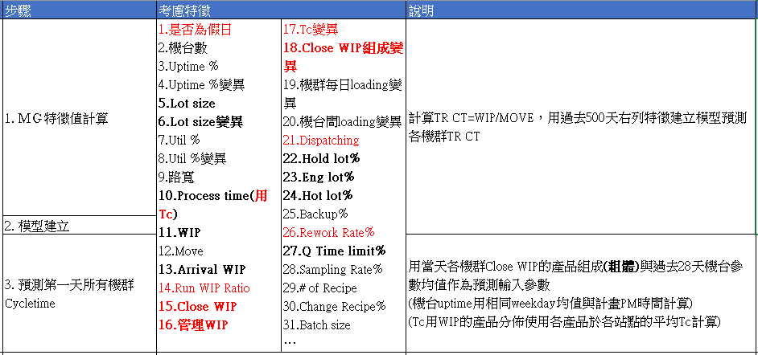
POC規格步驟
Ａ.預測機台群組(MG) CycleTime(ct)

Slide 4
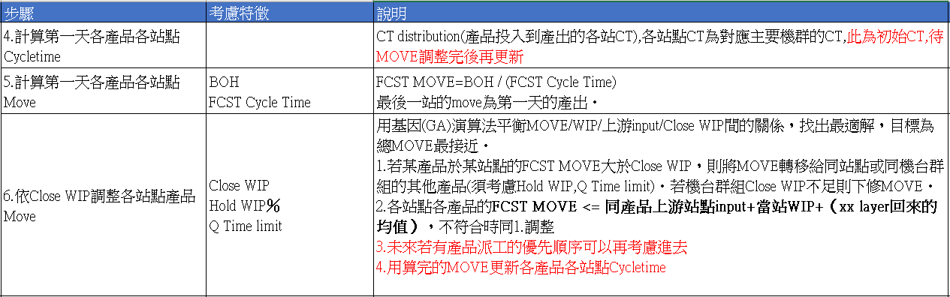
POC規格步驟
Ｂ.產出各產品各站點Cycle time 與 Move

Slide 5
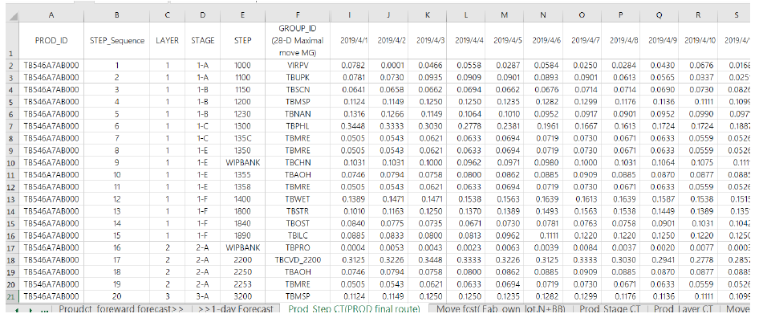
CT distribution(產品投入到產出的各站CT), 各站點CT為對應主要機群的CT

Slide 6
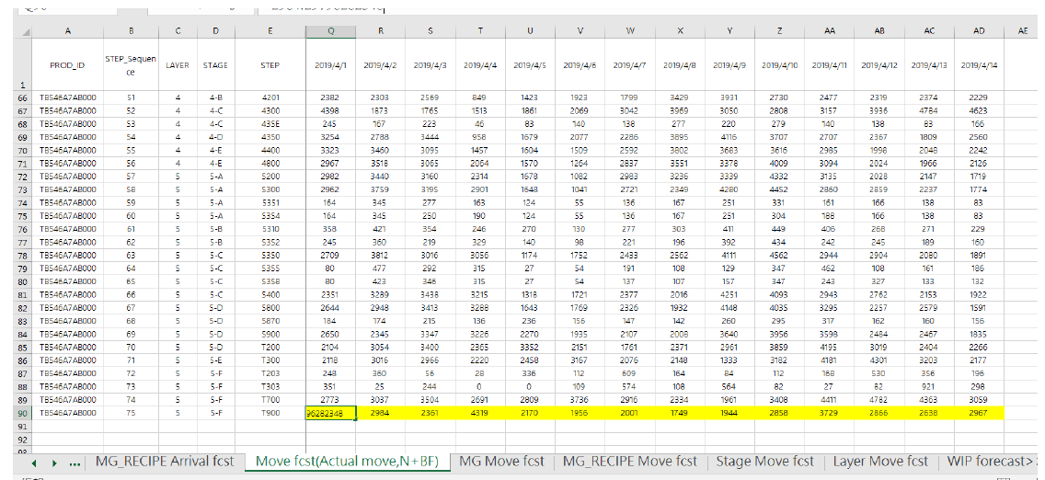
Move fcst，最後一站的move為第n天的產出

Slide 7
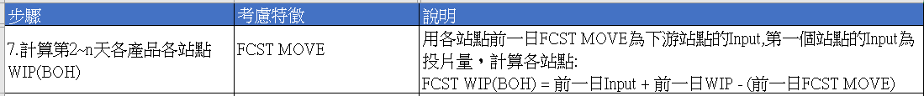

POC規格步驟
Ｃ.計算各產品各站點未來WIP的分佈
Ｄ.產出2~n天Cycle Time

Slide 8
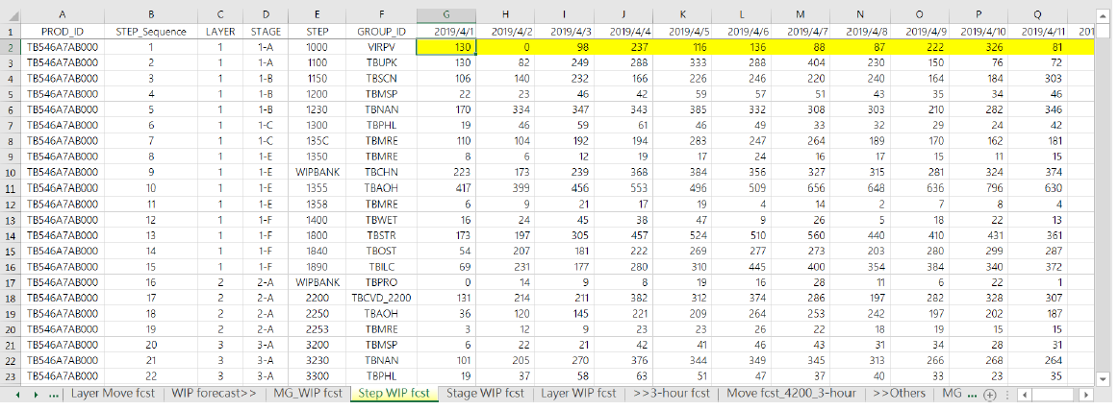
各產品各站點未來WIP的分佈

Slide 9


POC規格步驟
E.計算各機台Loading
F.再算一次

Slide 10
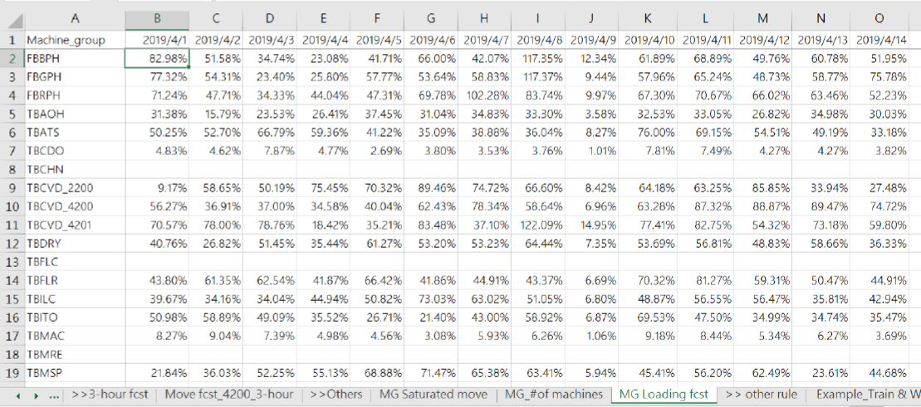
預測機台產能消耗狀況

Slide 12
